Slide 1
KHỞI ĐỘNG

Slide 2
1
X | U | A | T | S | A | C
2
T | U | G | I | A | C
3
L | A | O | D | O | N | G
4
H | O | C | T | A | P
5
L | E | P | H | E | P

Slide 3
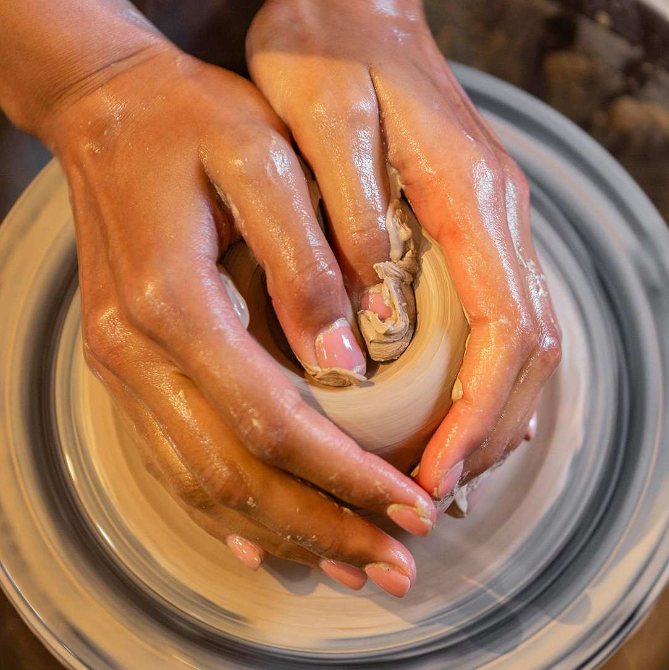
???
- TRONG CUỘC SỐNG HÀNG NGÀY EM THƯỜNG TỰ LÀM NHỮNG VIỆC GÌ? CẢM XÚC CỦA EM NHƯ THẾ NÀO KHI LÀM NHỮNG VIỆC ĐÓ?
- NHỮNG VIỆC NÀO EM THƯỜNG KHÔNG TỰ LÀM ĐƯỢC MÀ PHẢI NHỜ SỰ GIÚP ĐỠ TỪ NHỮNG NGƯỜI THÂN? VÌ SAO EM KHÔNG TỰ LÀM ĐƯỢC NHỮNG VIỆC ĐÓ?

Slide 4
TỰ LẬP
GVTH: PHẠM PHƯƠNG TRANG

Slide 5
NỘI DUNG
KHỞI ĐỘNG
01
02
KHÁM PHÁ
LUYỆN TẬP
03
04
VẬN DỤNG
TÌM HIỂU CHỦ ĐỀ
BÀI HỌC
TÌM HIỂU NỘI DUNG
BÀI HỌC
TEST LẠI KIẾN THỨC
ĐÃ HỌC
THỰC HIỆN NHIỆM VỤ GVBM GIAO

Slide 6
KHÁM PHÁ

Slide 7
01
TỰ LẬP VÀ BIỂU HIỆN CỦA TỰ LẬP

Slide 8
SẮM VAI ĐÓNG
TÌNH HUỐNG
TRANG 23 - SGK

Slide 9
HAI BÀN TAY
VÌ SAO BÁC HỒ RA ĐI TÌM ĐƯỜNG CỨU NƯỚC VỚI HAI BÀN TAY TRẮNG?
TỪ CÂU CHUYỆN BÁC HỒ, EM HIỂU THẾ NÀO LÀ TỰ LẬP.

Slide 10
HAI BÀN TAY
THỂ HIỆN VIỆC KHÔNG SỢ KHÓ KHĂN GIAN KHỔ, THỂ HIỆN TÍNH TỰ LẬP CAO CỦA BÁC HỒ.
BÁC CÓ LÒNG QUYẾT TÂM HĂNG HÁI CỦA TUỔI TRẺ, TIN VÀO CHÍNH MÌNH, SỨC LỰC CỦA MÌNH, CÓ THỂ NUÔI SỐNG MÌNH TỪ HAI BÀN TAY VÀ TÌM ĐƯỜNG CỨU NƯỚC.

Slide 11
—TỰ LẬP LÀ GÌ?

Tự lập là tự làm lấy, tự giải quyết công việc của mình, tự lo liệu, tạo dựng cho cuộc sống của mìn, không trông chờ, dựa dẫm, phụ thuộc vào người khác.

Slide 12
XEM NHỮNG HÌNH ẢNH SAU

Slide 13
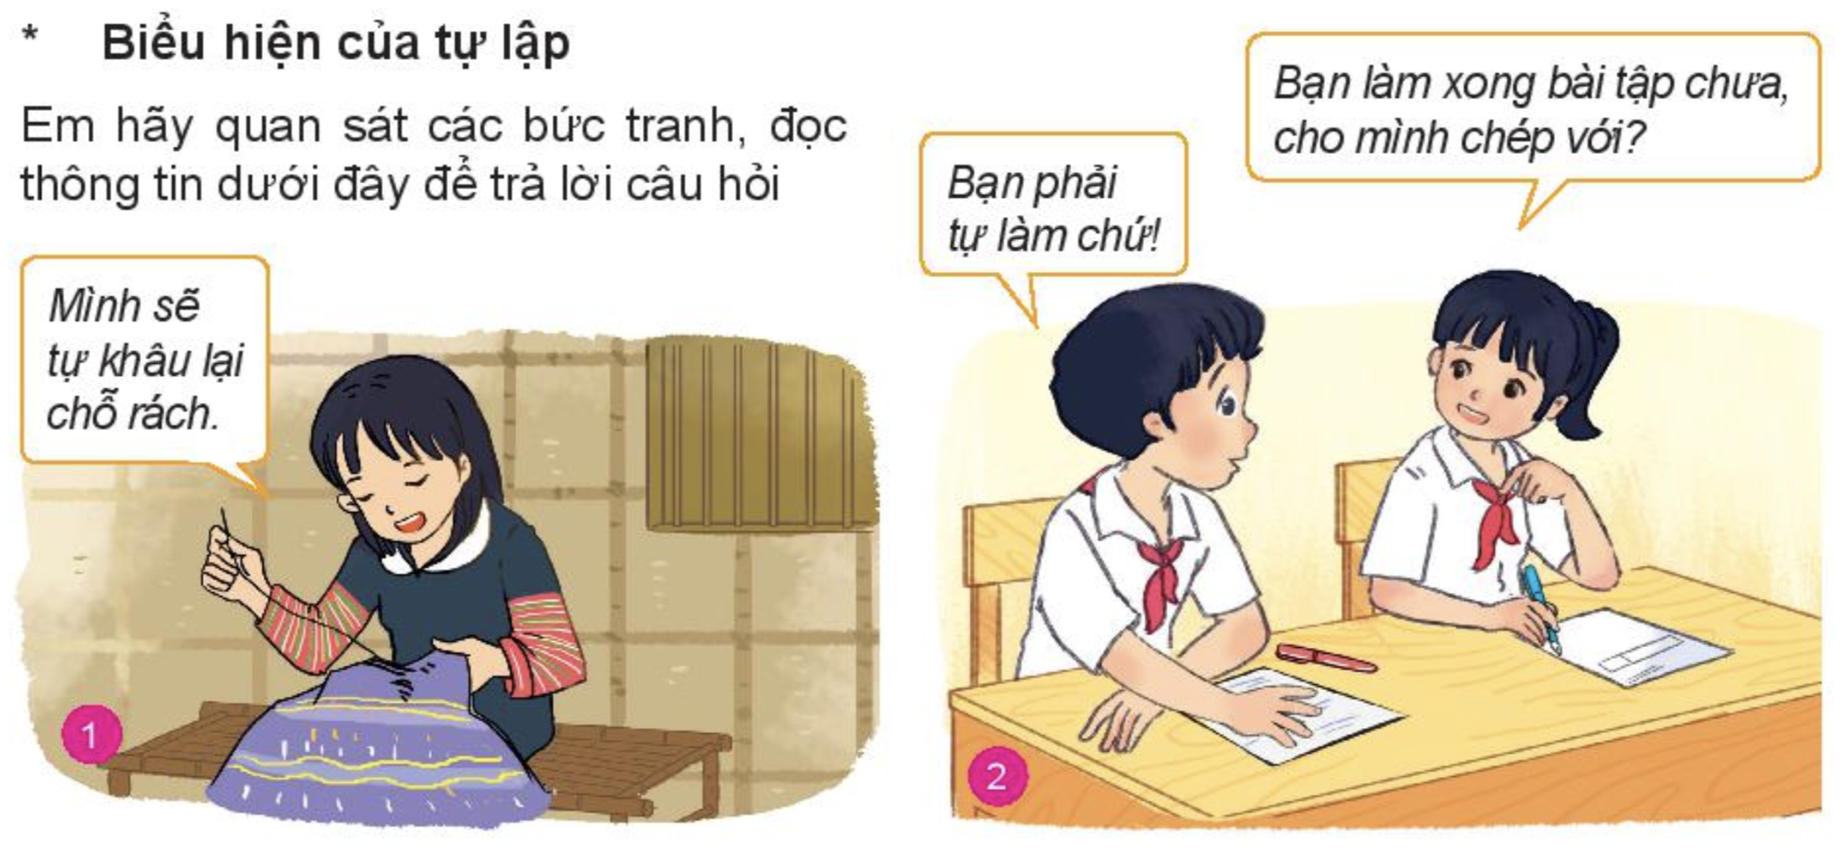
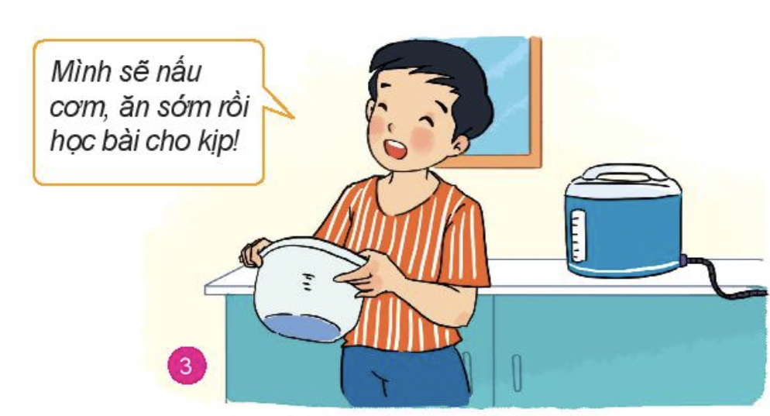

Slide 14
QUESTIONS
Q 1
HÃY XĐ BIỂU HIỆN CỦA TỰ LẬP VÀ CHƯA TỰ LẬP TRONG NHỮNG HÌNH ẢNH TRÊN VÀ THÔNG TIN TRÊN.
Q 2
EM CÒN BIẾT NHỮNG BIỂU HIỆN NÀO KHÁC CỦA TÍNH TỰ LẬP?

Slide 15

BIỂU HIỆN CỦA TÍNH TỰ LẬP
01
02
04
03

Luôn nỗ lực phấn đấu vươn lên trong công việc và cuộc sống
Luôn thể hiện sự tự tin, bản lĩnh cá nhân
Luôn cố gắng khắc phục khó khăn, tự giải quyết các vấn đề trong khả năng của mình
Không trông chờ, dựa dẫm, ỷ lại vào người khác

Slide 16
BIỂU HIỆN TRÁI VỚI TÍNH TỰ LẬP
LƯỜI BIẾNG,
HÈN NHÁT
LUÔN DỰA DẪM,
Ỷ LẠI VÀO
NGƯỜI KHÁC
ĐÙN ĐẨY
TRÁCH NHIỆM,
TRỐN TRÁNH CÔNG VIỆC
KHÔNG TỰ GIÁC TRONG HỌC TẬP VÀ SINH HOẠT HÀNG NGÀY

Slide 17
02
Ý NGHĨA CỦA TỰ LẬP

Slide 18
ĐỌC VÀ XỬ LÝ
TÌNH HUỐNG SGK

Slide 19
QUESTIONS
TH1
HƯNG ĐÃ THỂ HIỆN TÍNH TỰ LẬP NTN? VÀ TÍNH TỰ LẬP ĐÃ ĐEM LẠI ĐIỀU GÌ CHO HƯNG?
TH2
TÍNH TỰ LẬP CỦA ANH LUẬN ĐÃ MANG LẠI ĐIỀU GÌ CHO ANH LUẬN VÀ CHO XÃ HỘI?

Slide 20
THẢO LUẬN NHÓM
Ý NGHĨA CỦA TỰ LẬP ĐỐI VỚI CÁ NHÂN?
Ý NGHĨA CỦA TỰ LẬP ĐỐI VỚI GIA ĐÌNH?
Ý NGHĨA CỦA TỰ LẬP ĐỐI VỚI XÃ HỘI?

Slide 21
ĐỐI VỚI CÁ NHÂN
Giúp thành công trong cuộc sống và được mọi người tôn trọng.
Có thêm kinh nghiệm sống, kinh nghiệm trong công việc.
Rèn đức tính kiên trì, nhẫn nại để vượt lên mọi hoàn cảnh.

Slide 22
ĐỐI VỚI GIA ĐÌNH
ĐỐI VỚI XÃ HỘI
Khi con biết tự lập, cha mẹ rất hạnh phúc vì thấy con mình trưởng thành. Tự lo được cho bản thân. Mọi thành viên trong gia đình cũng yên tâm hơn khi mỗi cá nhân đều tự lo cho bản thân, không ỷ lại, dựa dẫm vào người khác.
Góp phần phát triển xã hội. Giúp xã hội trở nên ngày càng tốt đẹp hơn.

Slide 23
LUYỆN TẬP

Slide 24
—TRÒ CHƠI TIẾP SỨC
CHIA LỚP LÀM 2 ĐỘI.
1 ĐỘI KỂ BIÊỦ HIỆN CỦA TÍNH TỰ LẬP CỦA BẢN THÂN CÁC EM HÀNG NGÀY
1 ĐỘI KỂ BIỂU HIỆN TRÁI TÍNH TỰ LẬP CỦA BẢN THÂN CÁC EM.

Slide 25
PHIẾU HỌC TẬP
HÀNH VI Ỷ LẠI, DỰA DẪM, PHỤ THUỘC VÀO NGƯỜI KHÁC TRONG HỌC TẬP | HÀNH VI Ỷ LẠI, DỰA DẪM, PHỤ THUỘC VÀO NGƯỜI KHÁC TRONG SINH HOẠT

Slide 26
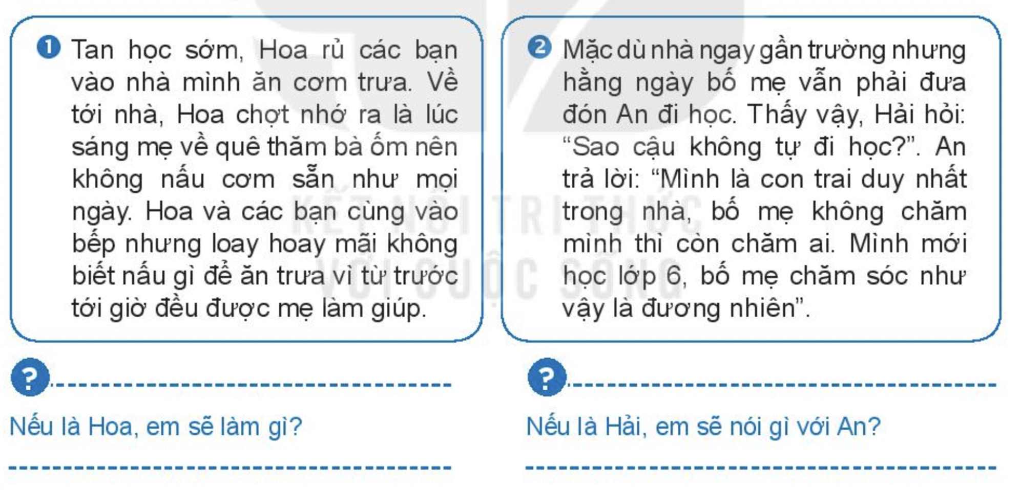
XỬ LÝ TÌNH HUỐNG
TH 1
TH 2

Slide 27
XỬ LÝ TÌNH HUỐNG
TH 1
CÁC BẠN CHƯA TỰ LẬP TRONG CUỘC SỐNG, PHỤ THUỘC VÀO SỰ CHĂM SÓC CỦA BỐ MẸ. CÁC BẠN NÊN NHỜ NGƯỜI THÂN HD HOẶC TỰ TÌM HIỂU TRÊN MXH.
TH 2
AN CHƯA TỰ LẬP, BẠN NÊN TỰ ĐI XE ĐẠP ĐI HỌC HOẶC ĐI BỘ

Slide 28
VẬN DỤNG

Slide 29
PHIẾU KẾ HOẠCH HOẠT ĐỘNG
CÁC LĨNH VỰC RÈN LUYỆN | CÔNG VIỆC THỰC HIỆN | BIỆN PHÁP THỰC HIỆN
Học tập | … | …
Sinh hoạt hàng ngày
…

Slide 30
—THIẾT KẾ SỔ TAY
SẮP TỚI KÌ NGHỈ HÈ. BA MẸ DỰ ĐỊNH CHO EM VỀ QUÊ NGOẠI 1 THÁNG ĐỂ SỐNG CÙNG ÔNG BÀ. EM HÃY THIẾT KẾ MỘT CUỐN SỔ TAY ĐỂ NHẮC NHỞ BẢN THÂN SINH HOẠT VÀ HỌC TẬP. (ND: TG, ND NHẮC NHỞ, CÁCH THỨC TH, TỰ ĐÁNH GIÁ)

Slide 31
THANKS

Slide 32

Thành tích nỗi bật của HS hơn mức bình thường?

Slide 33

Sự đối lập với ỷ lại?

Slide 34

Sự đồng nghĩa với làm việc?

Slide 35

Hoạt động chính của HS ở trường học?

Slide 36

Chỉ thái độ tôn trọng và đúng mực đối với người lớn tuổi?

